Slide 1
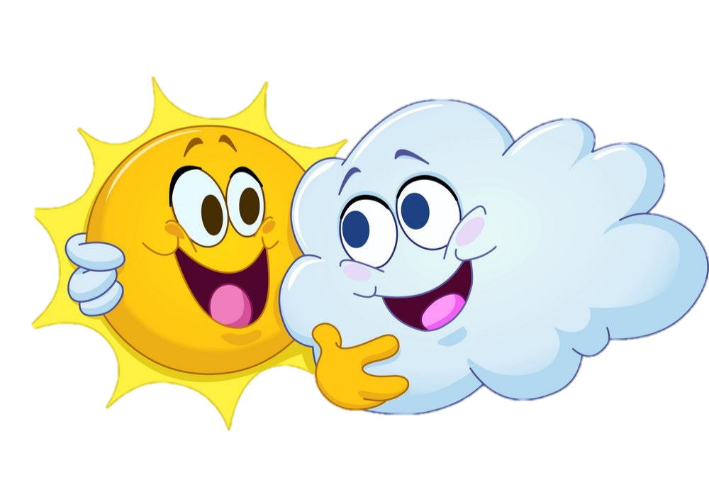






Классный час
«Дружба»

Slide 2
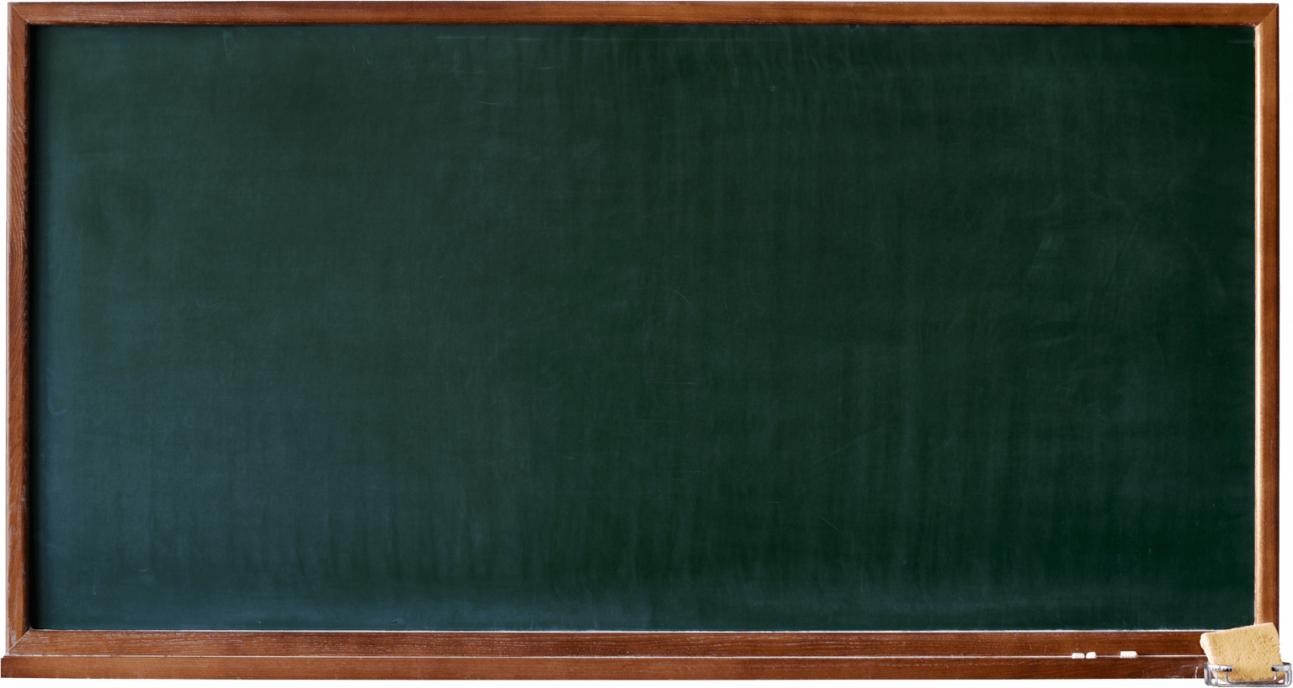
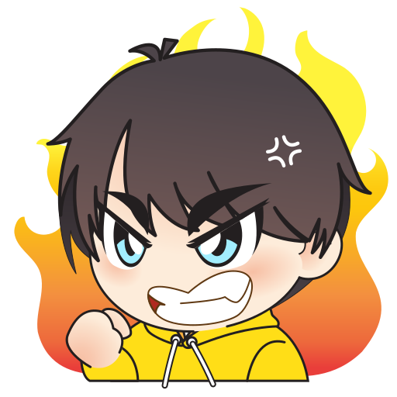
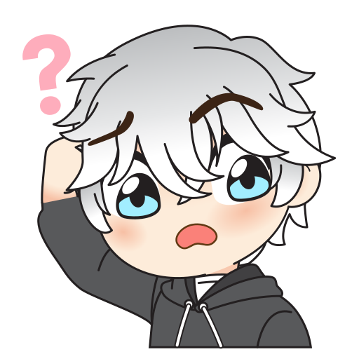
Что случилось с Мишей?
Почему он повел себя так?
А как бы повели себя вы в такой ситуации?
Были ли вы в вашей жизни подобные ситуации?
Можно ли назвать отношения этих ребят дружбой?
Как вы думаете какая тема сегодняшнего занятия?

Slide 3
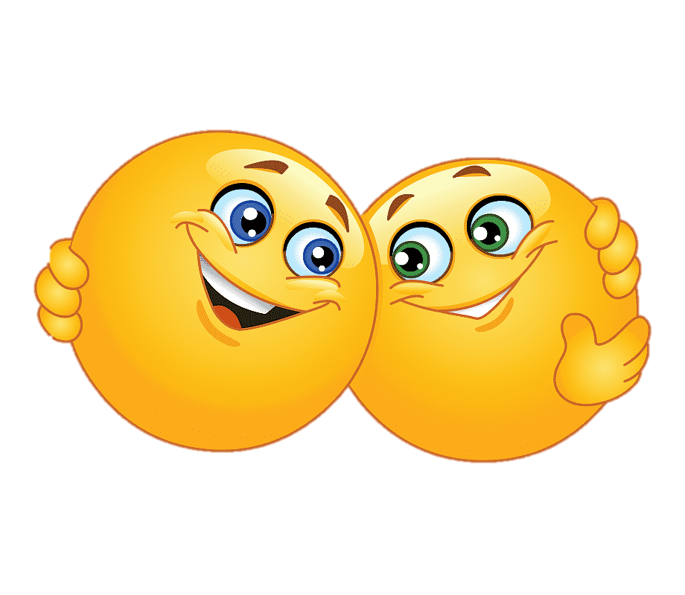
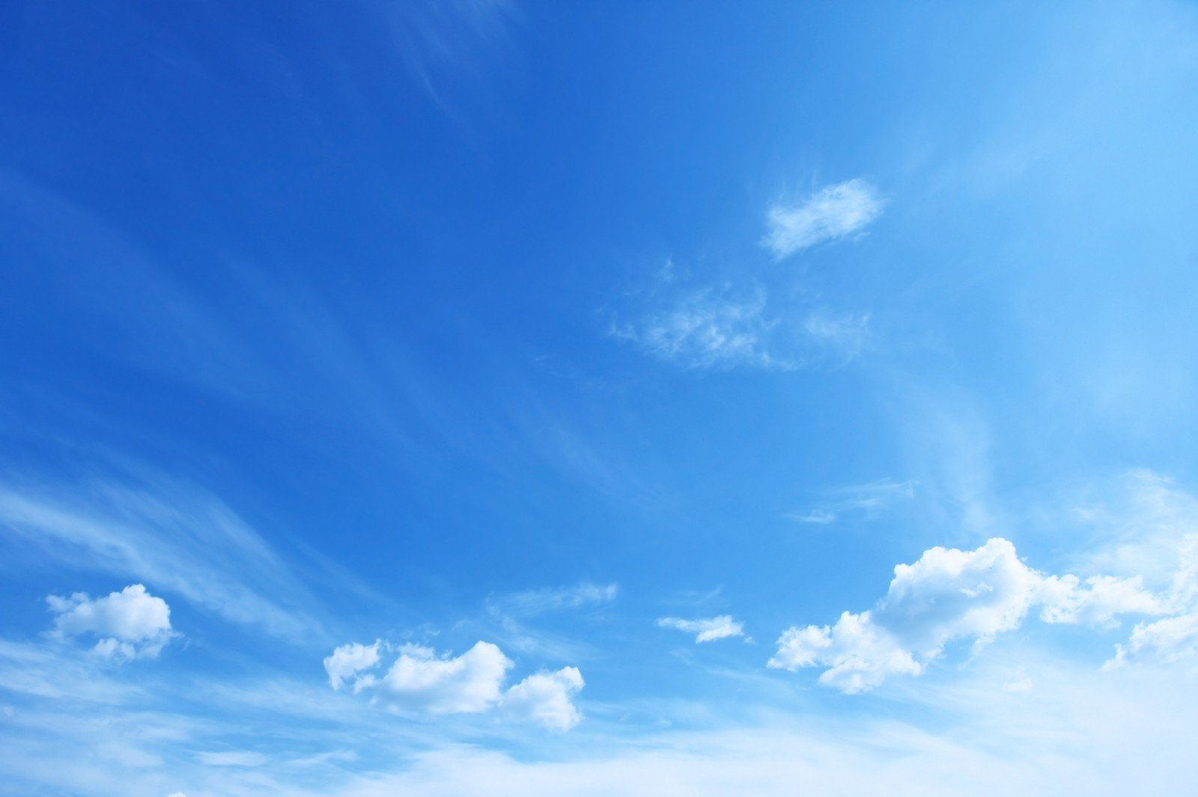

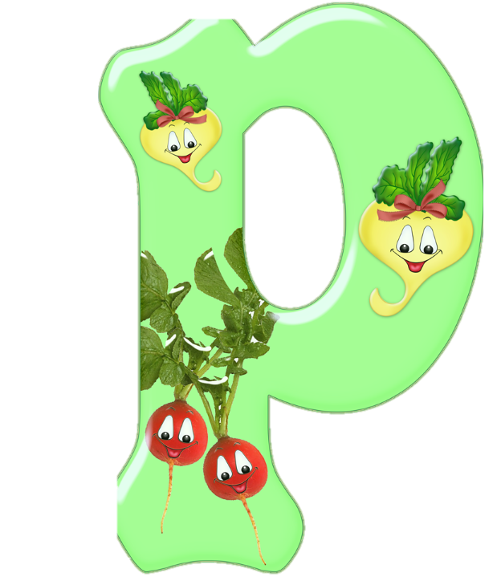
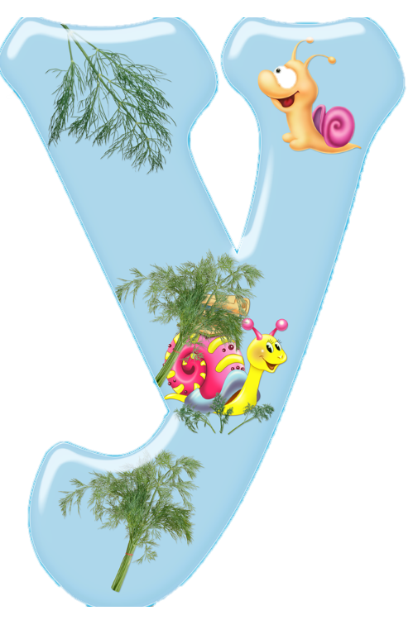
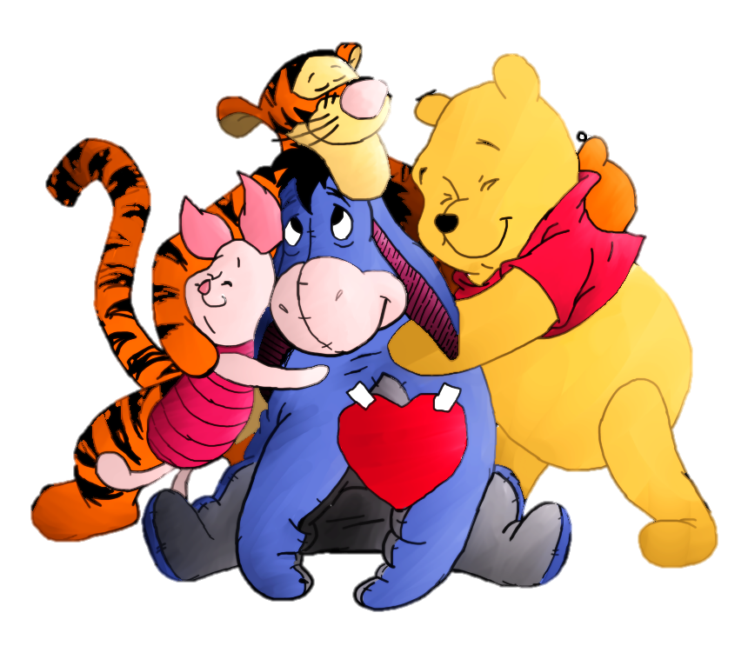
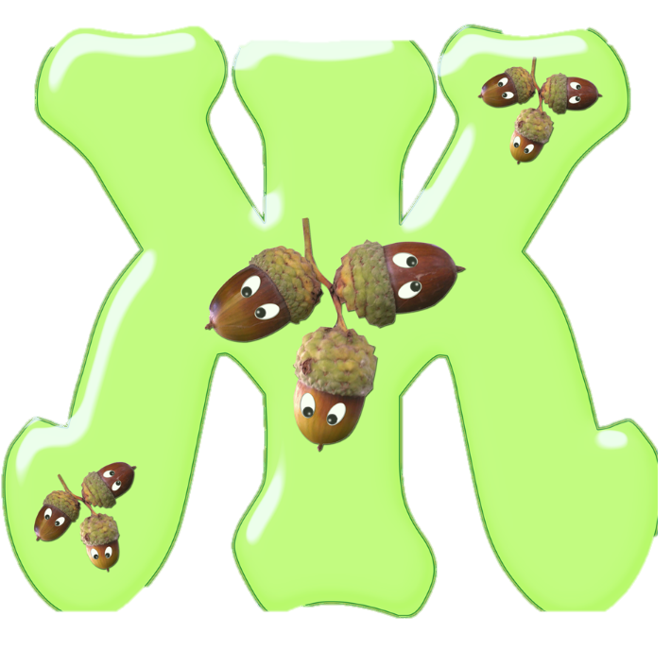
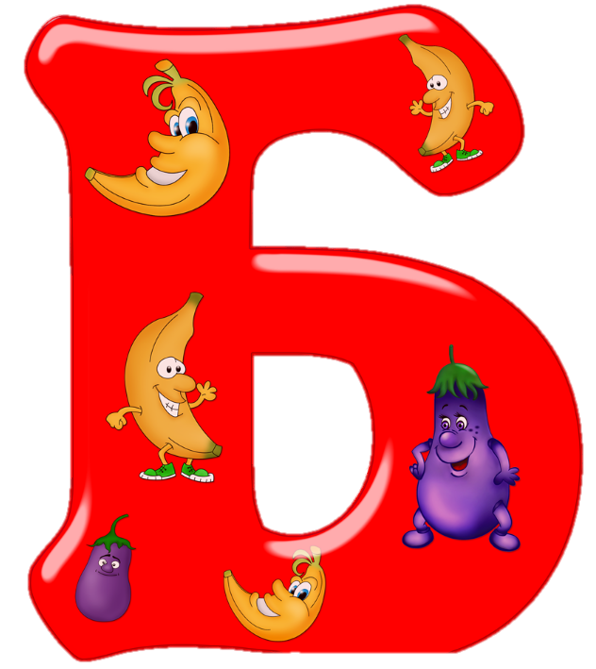
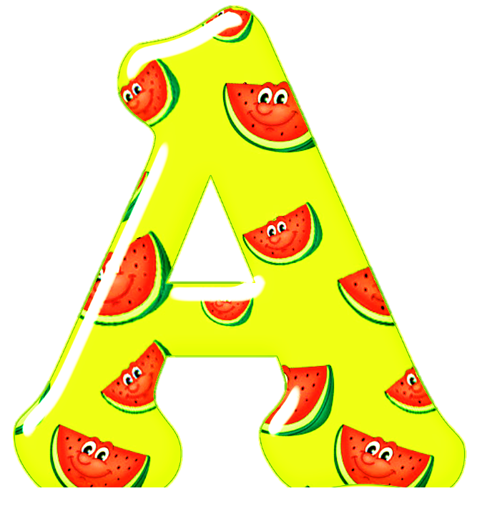
Добрый
Радостный
Уверенный
Желанный
Бескорыстный
Активный

Slide 4
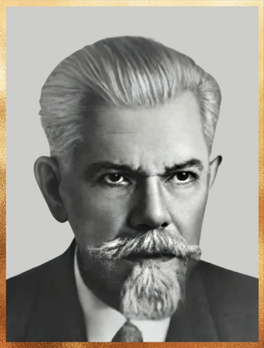

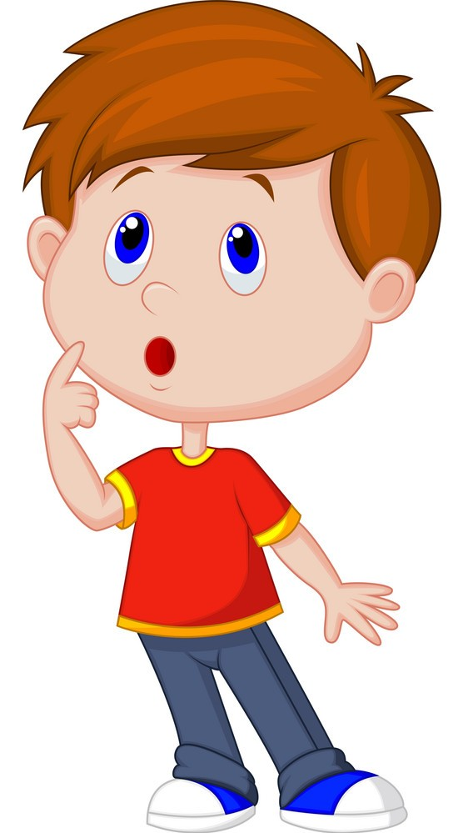
Сергей Иванович Ожегов

Slide 5
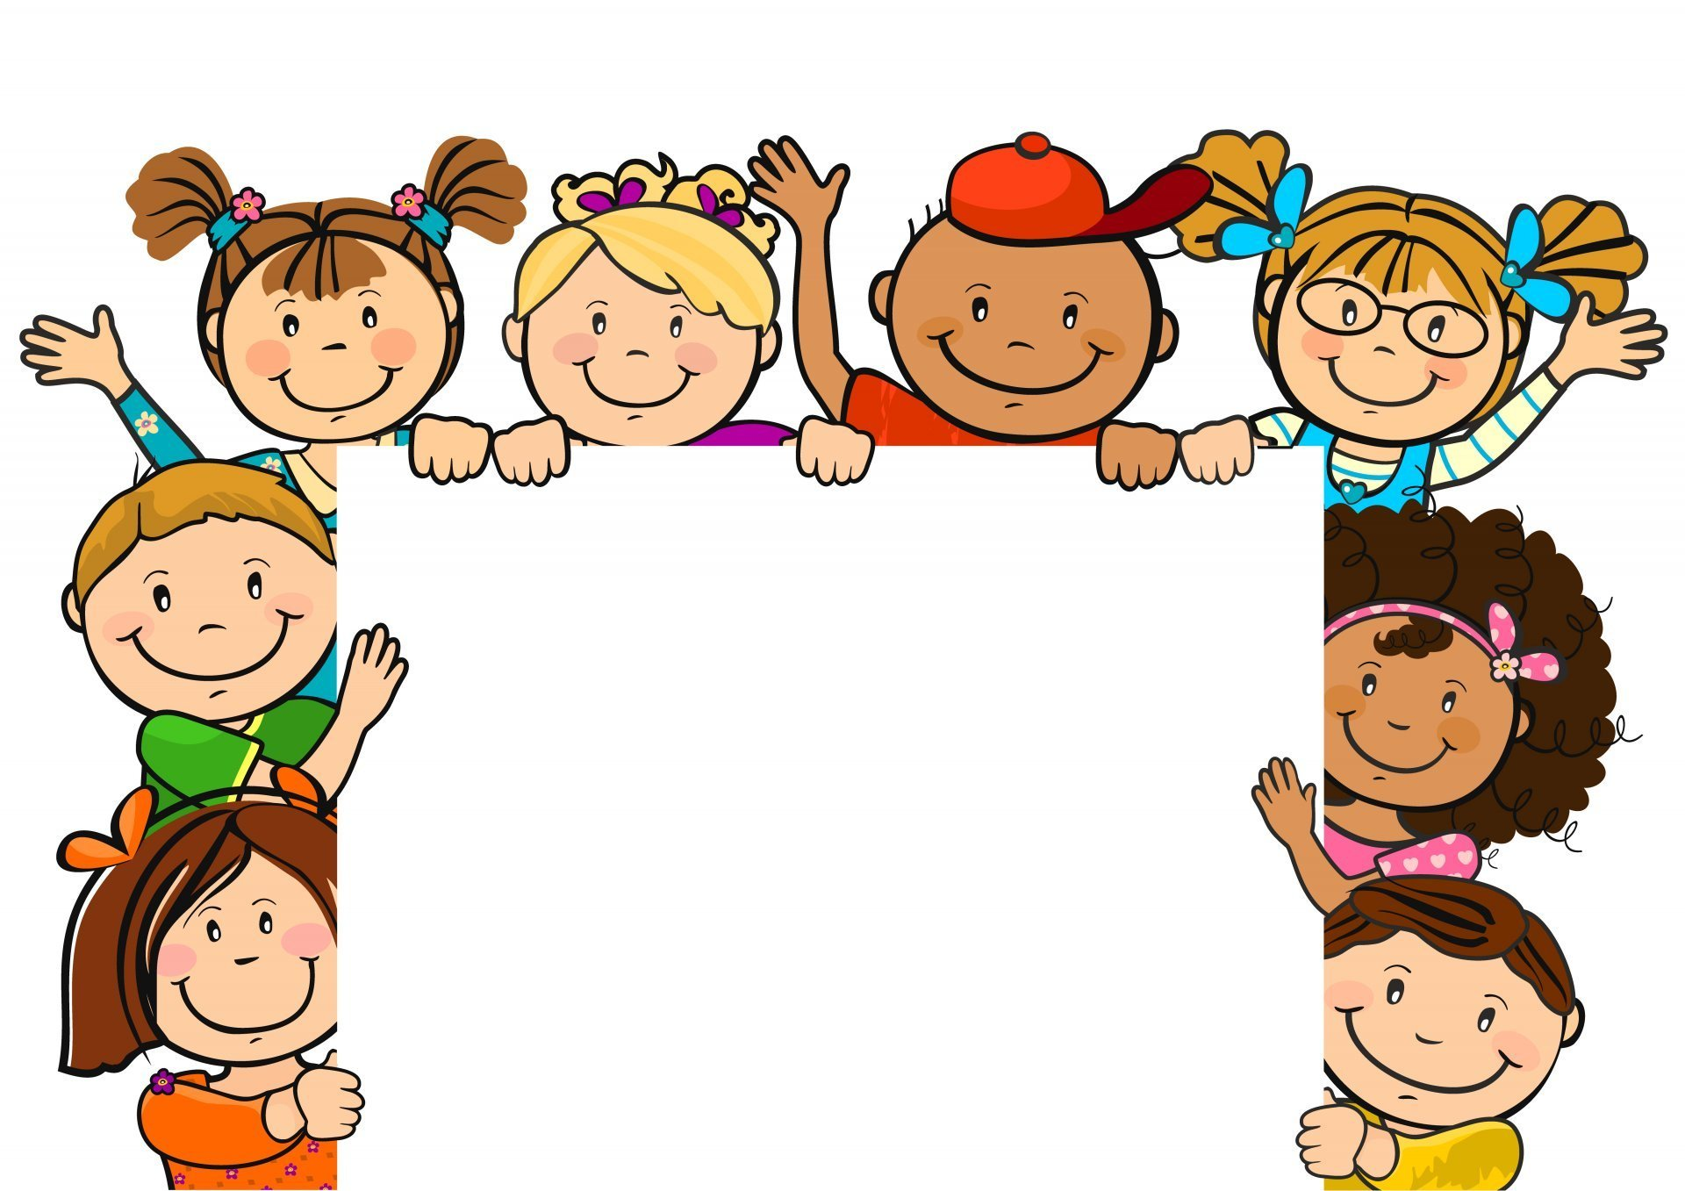
Дружба — это близкие отношения, основанные на взаимном доверии, привязанности, общности интересов.

Slide 6

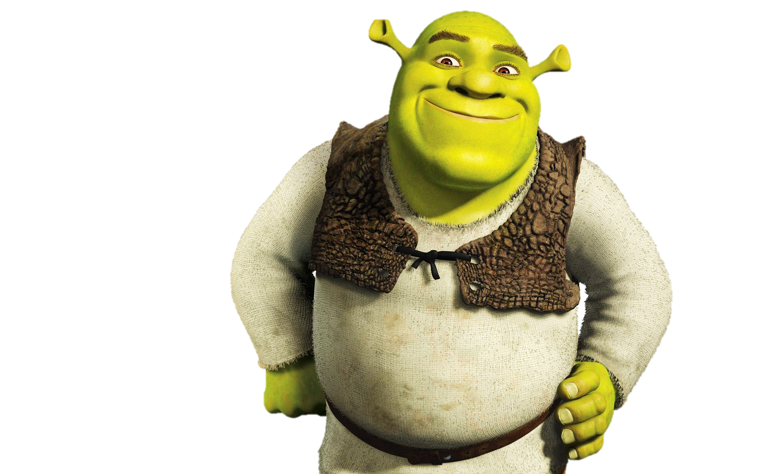
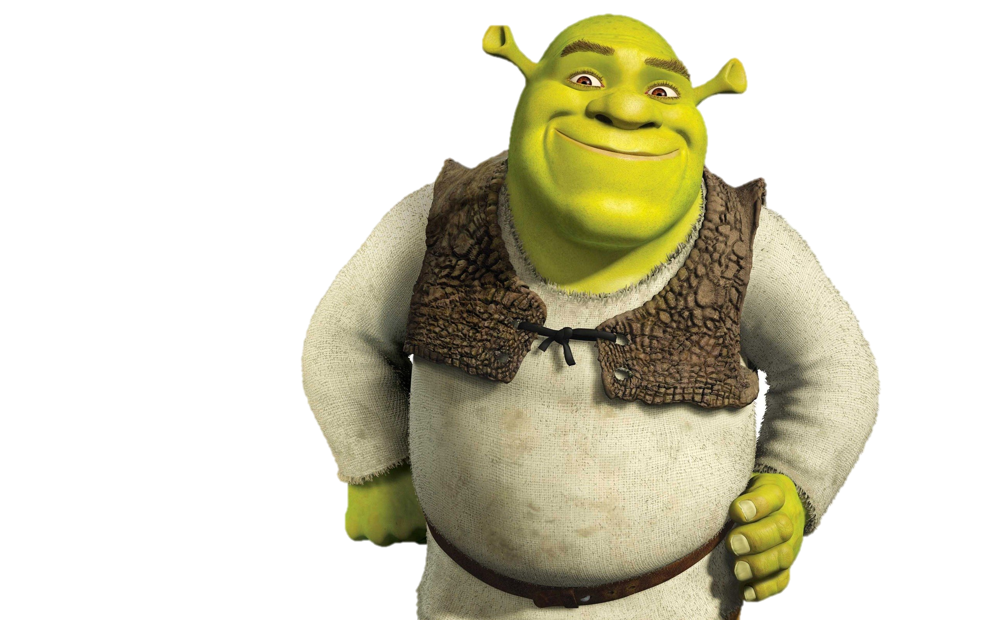
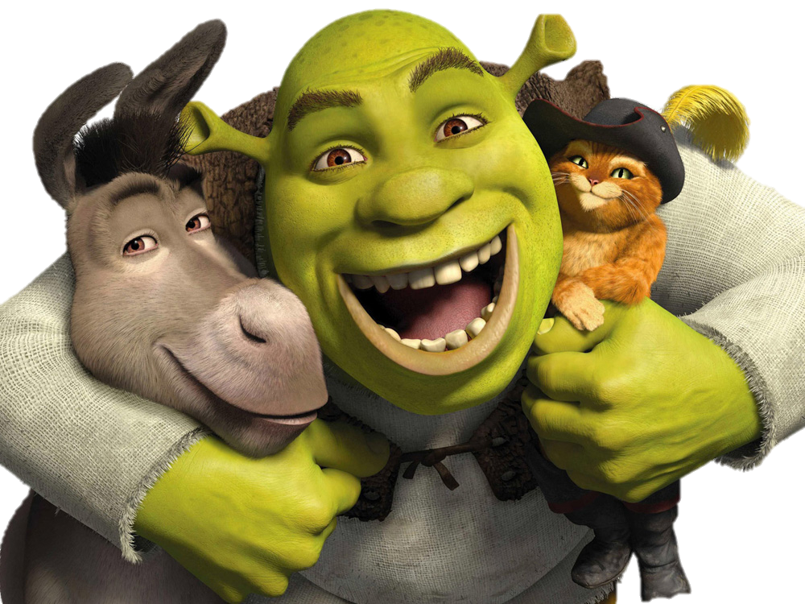
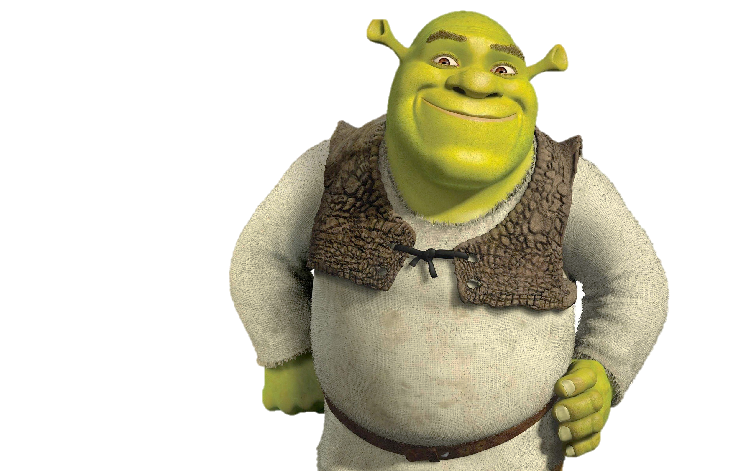
Кто был лучшим другом Шрека?

Slide 7
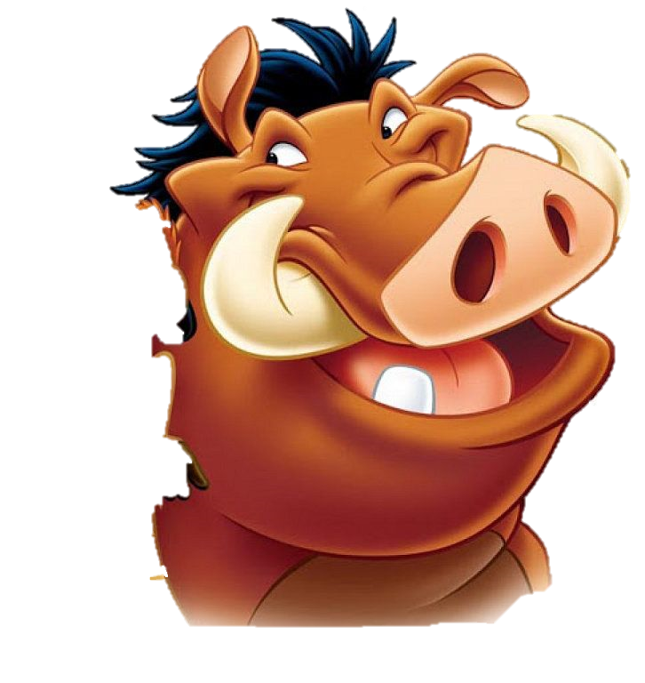
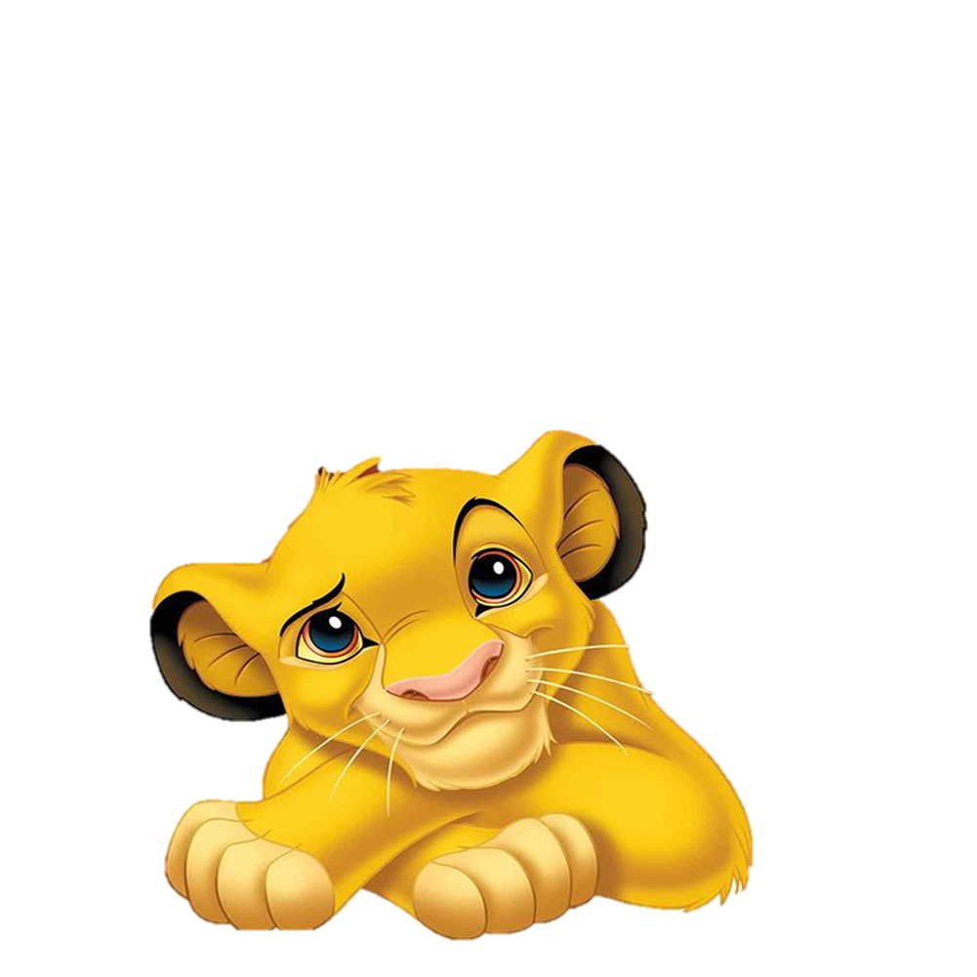
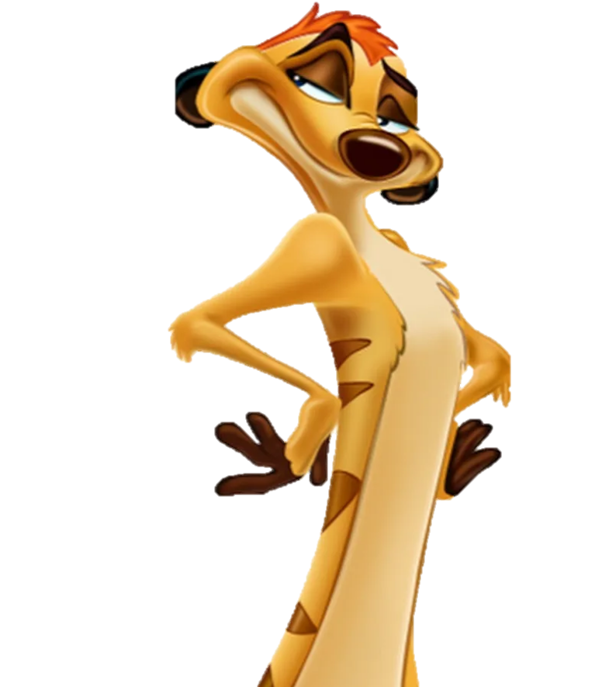
Кто был лучшим другом Тимона?

Slide 8
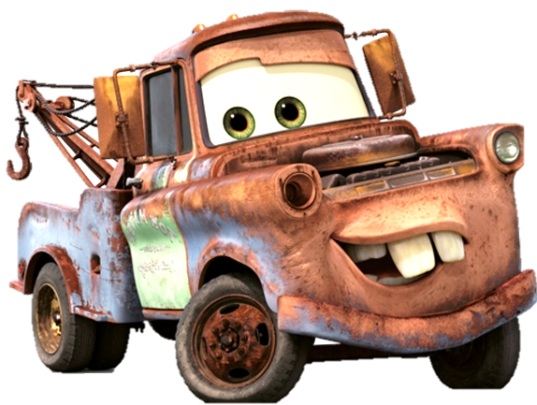
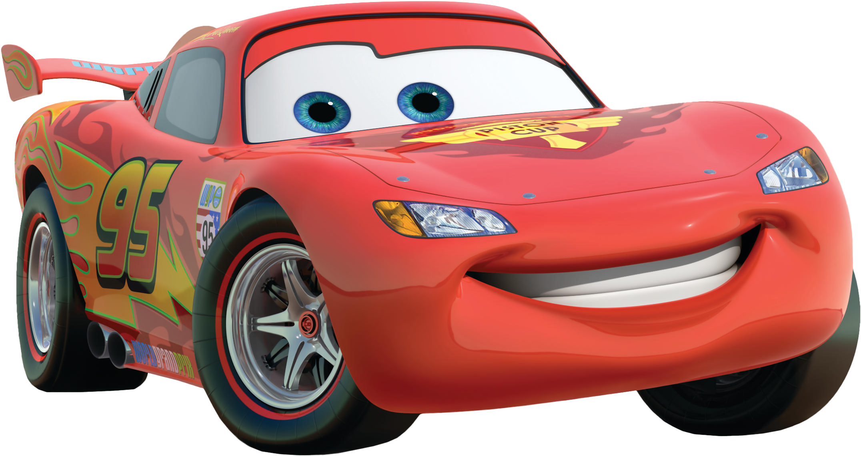
Кто был лучшим другом Молнии Макуина?

Slide 9
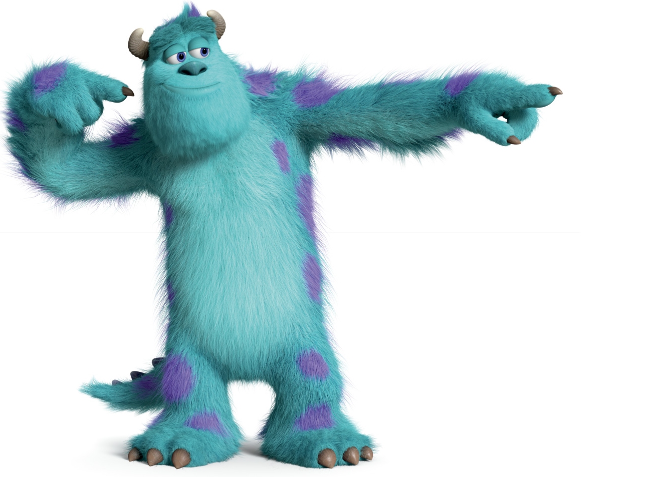
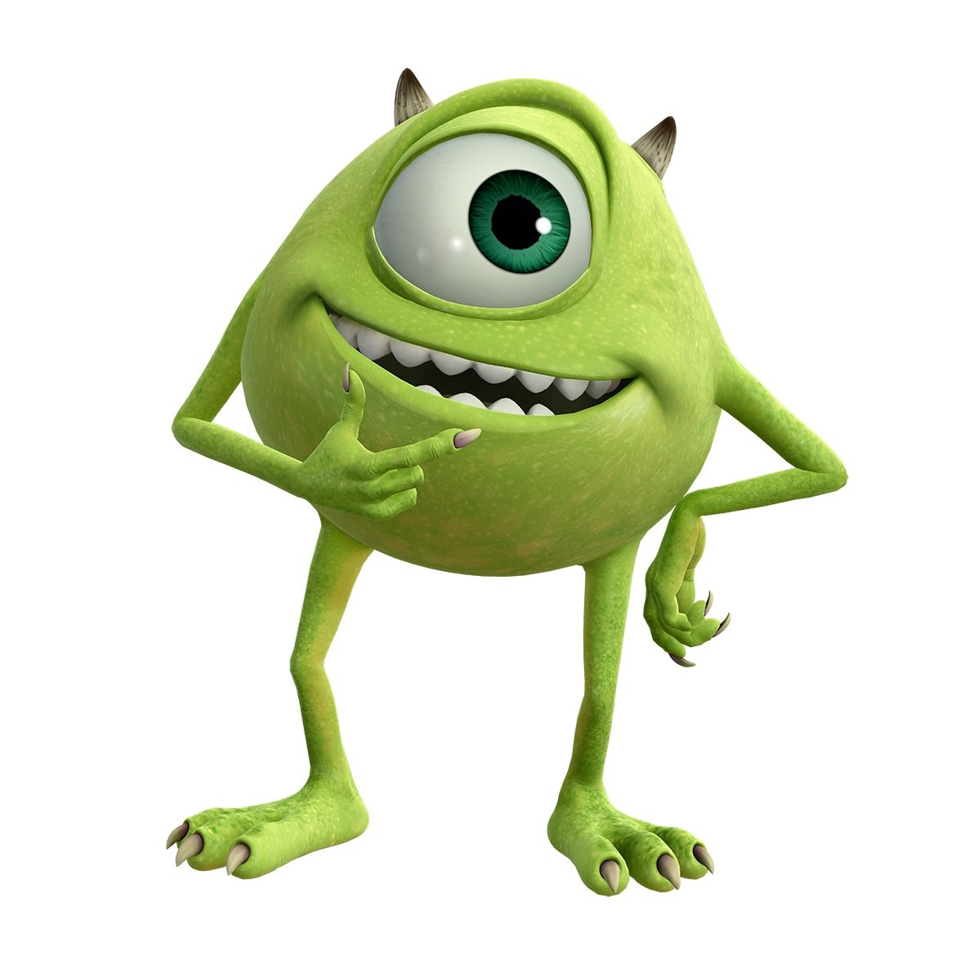
Кто был лучшим другом Салли из мультфильма «Университет монстров»?

Slide 10
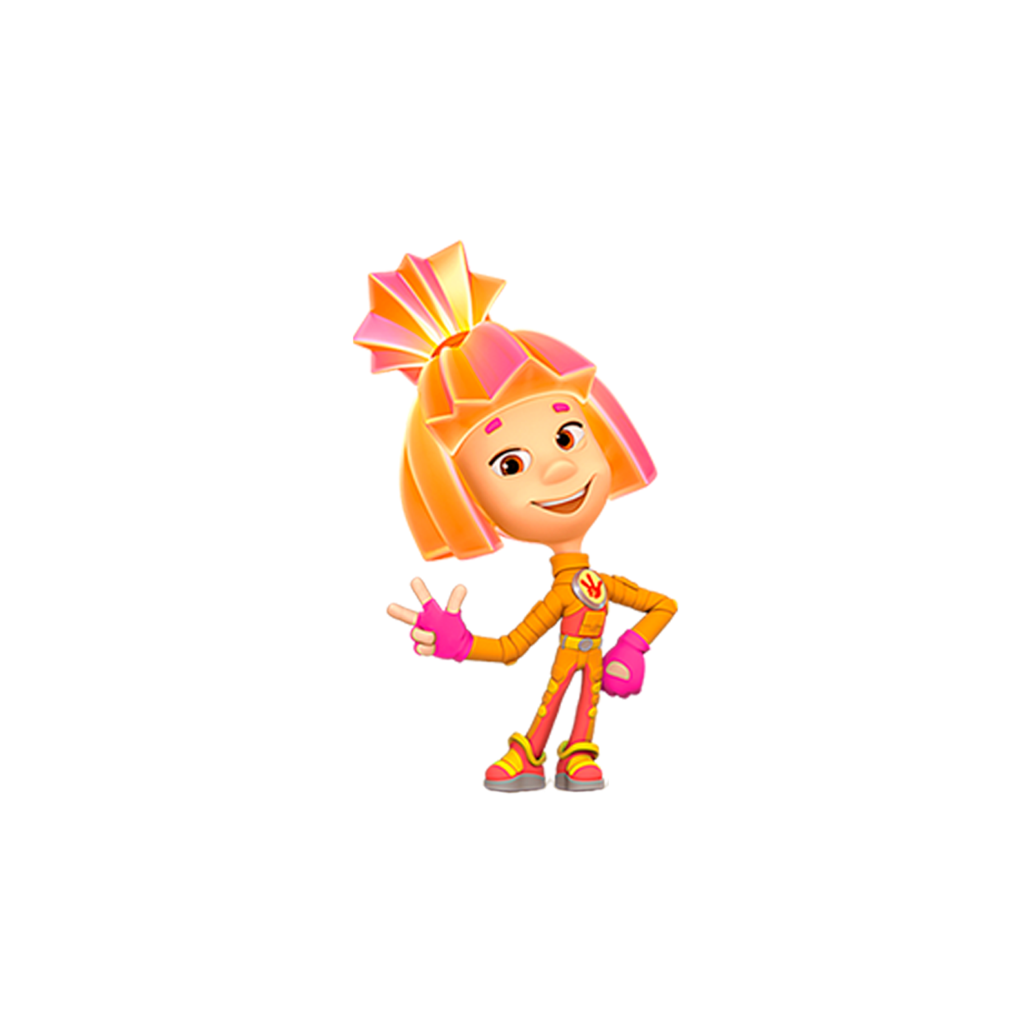
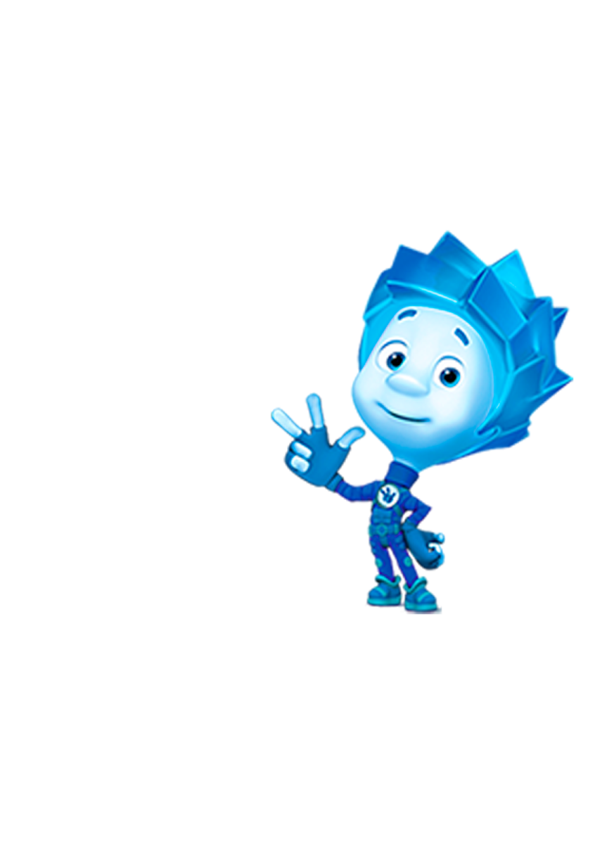
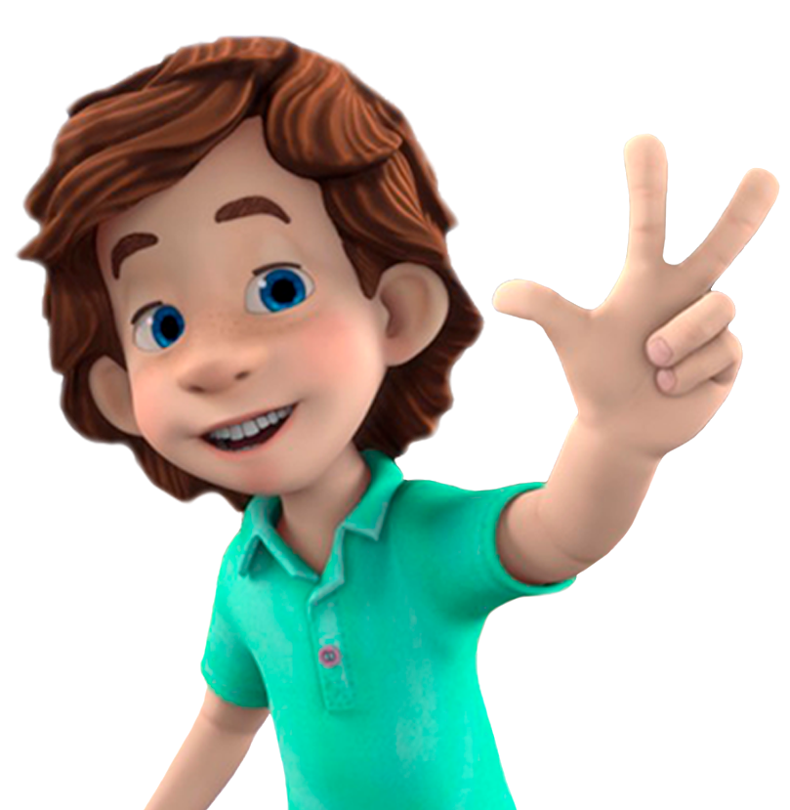

Кто были лучшими друзьями Дим-Димыча?

Slide 11
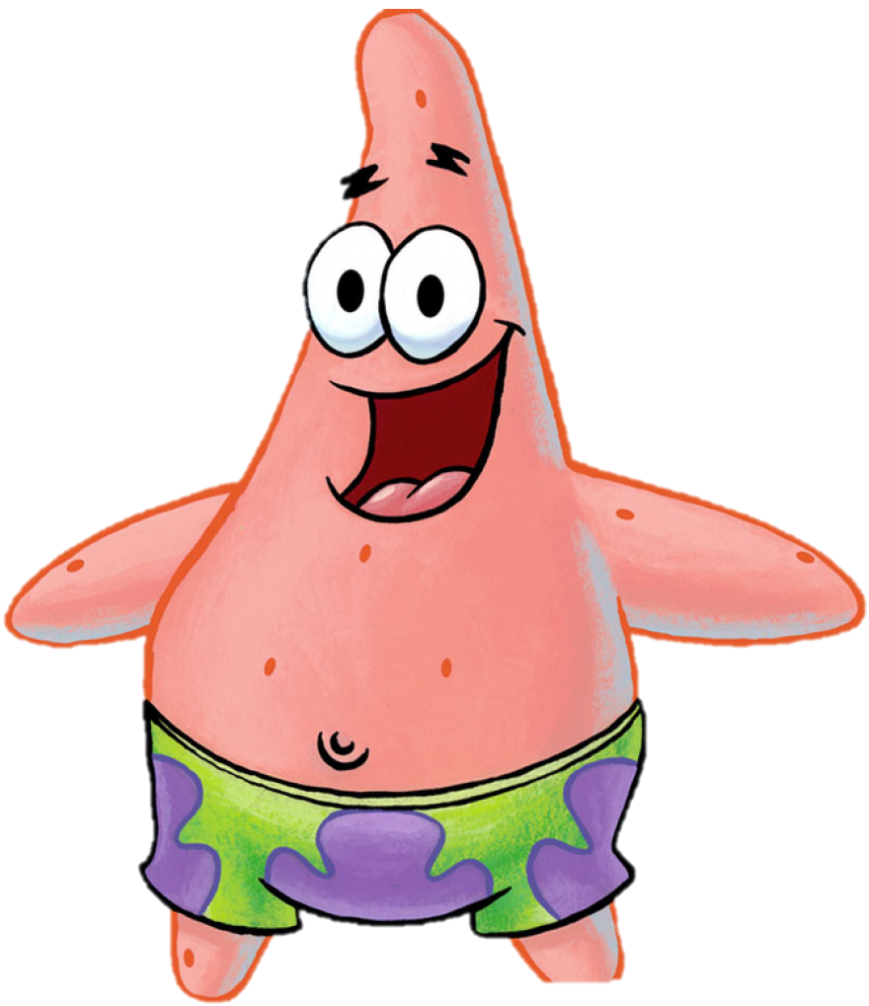
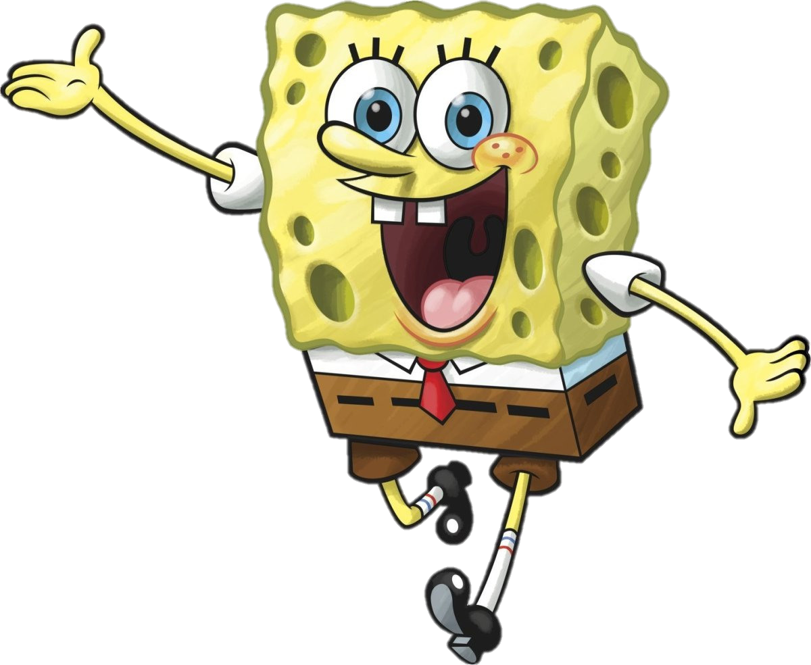
Кто был лучшим другом Патрика?

Slide 12
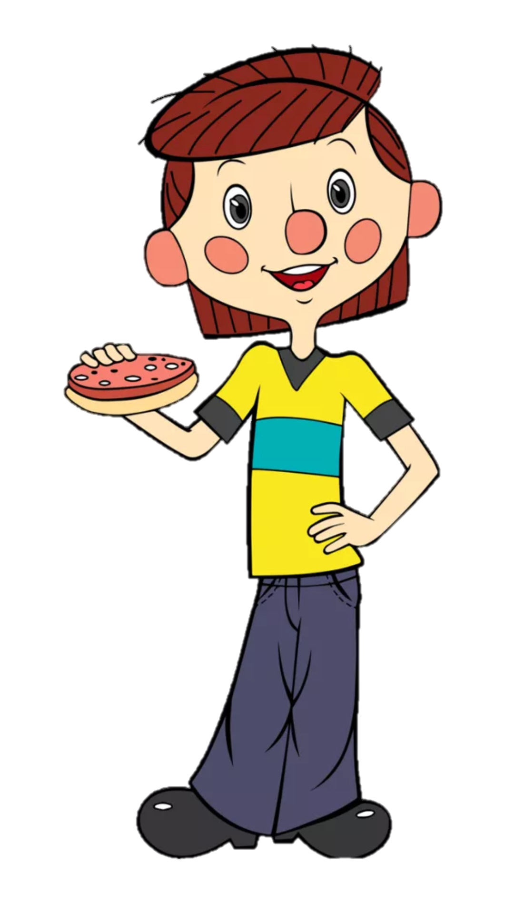
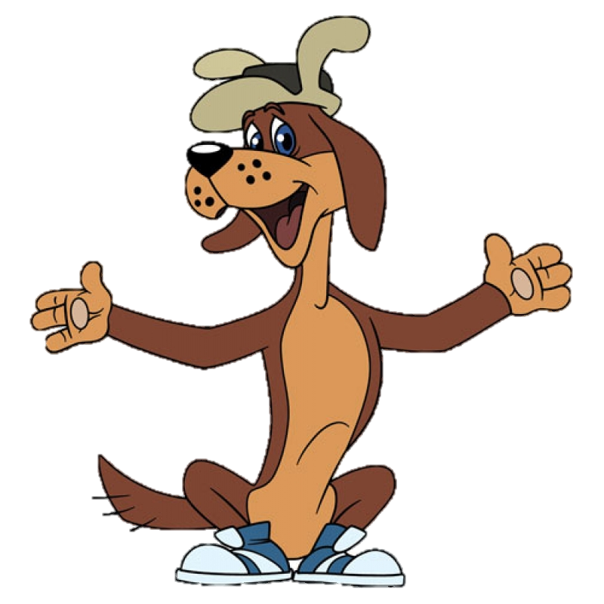
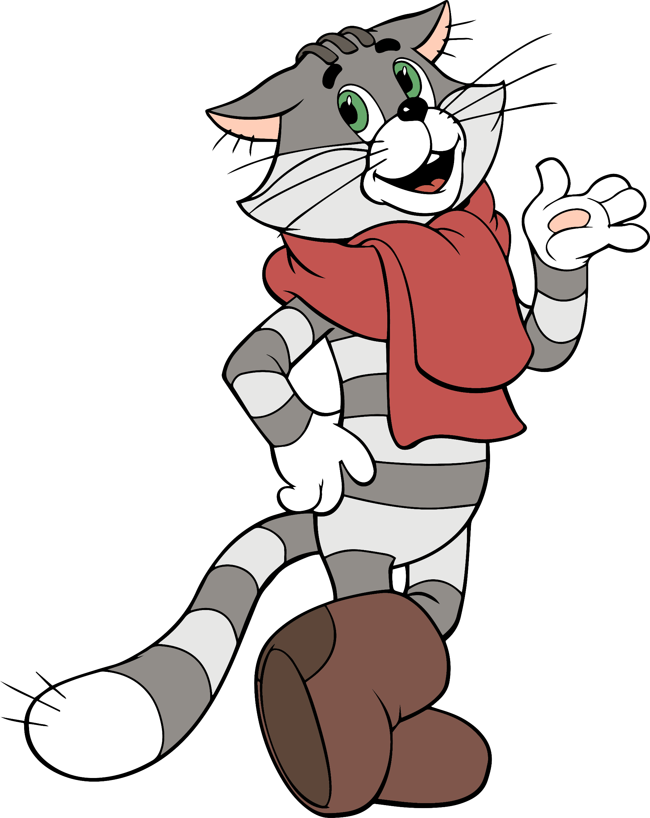
Кто был лучшим другом кота Матроскина?

Slide 13
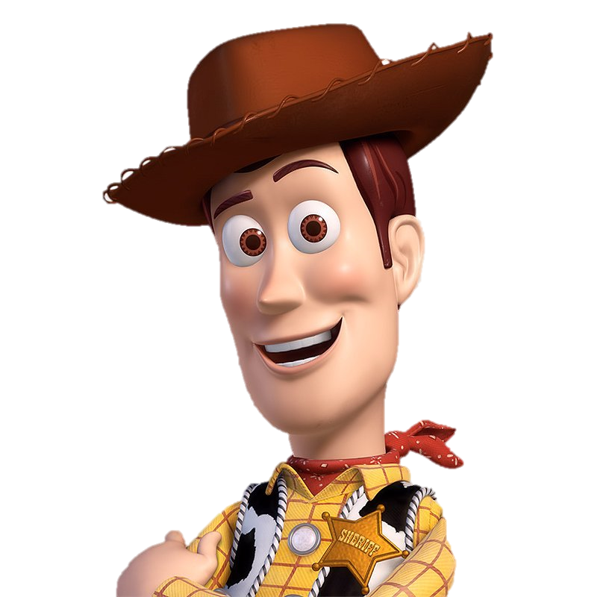
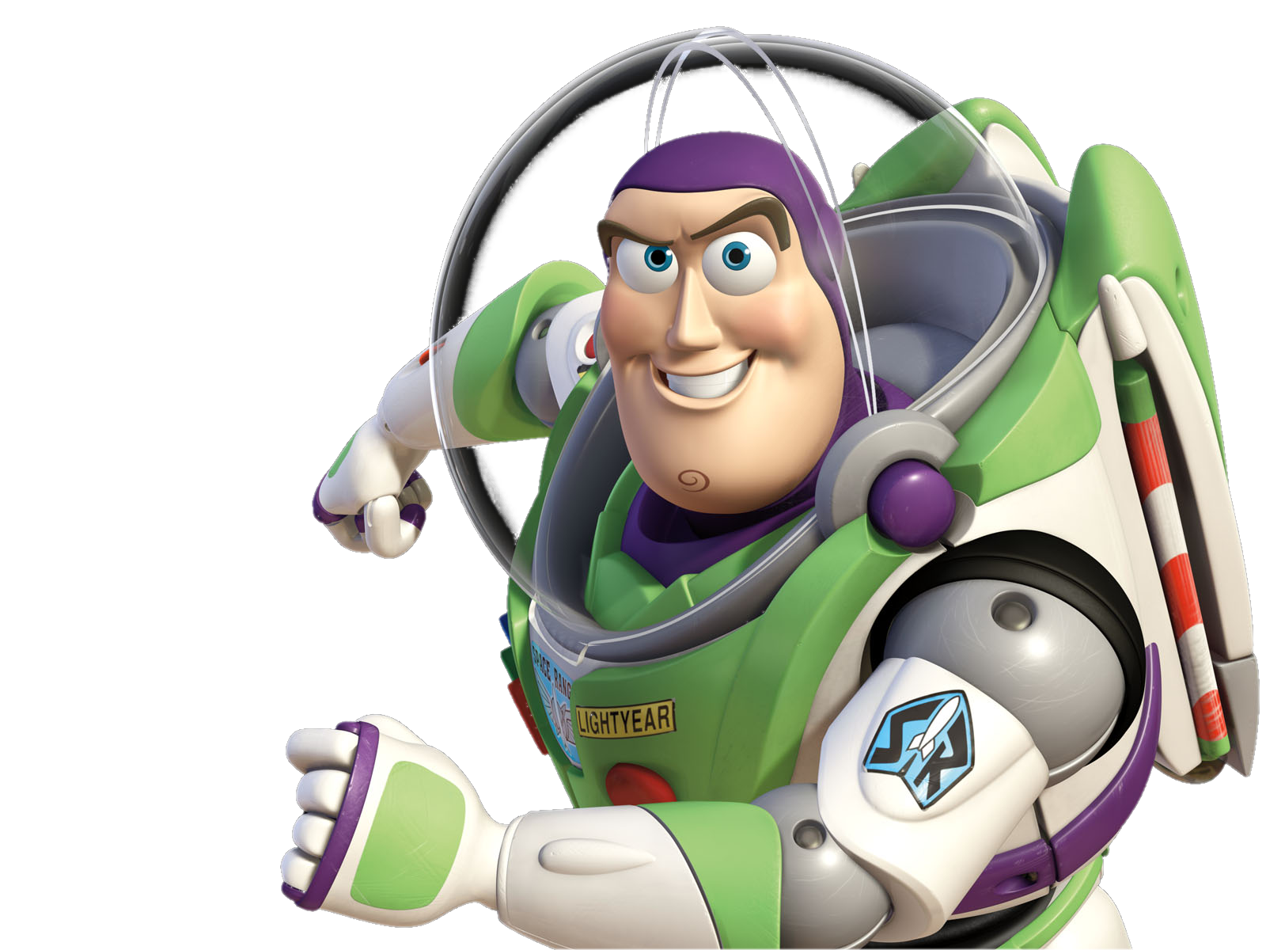
Кто был лучшим другом Базза Лайтера из «Истории игрушек»?

Slide 14
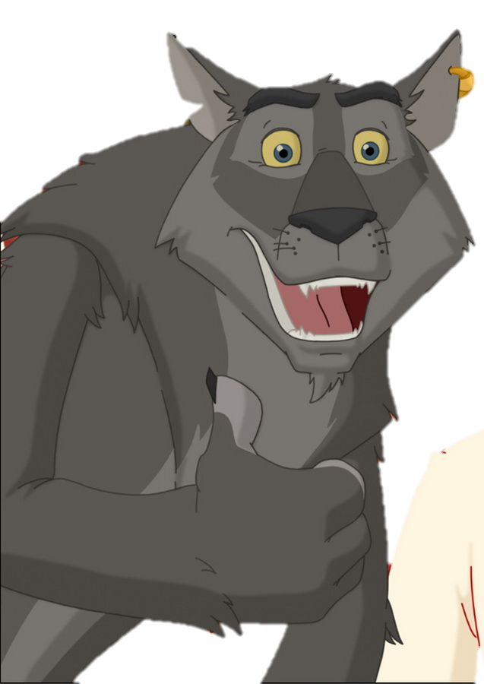
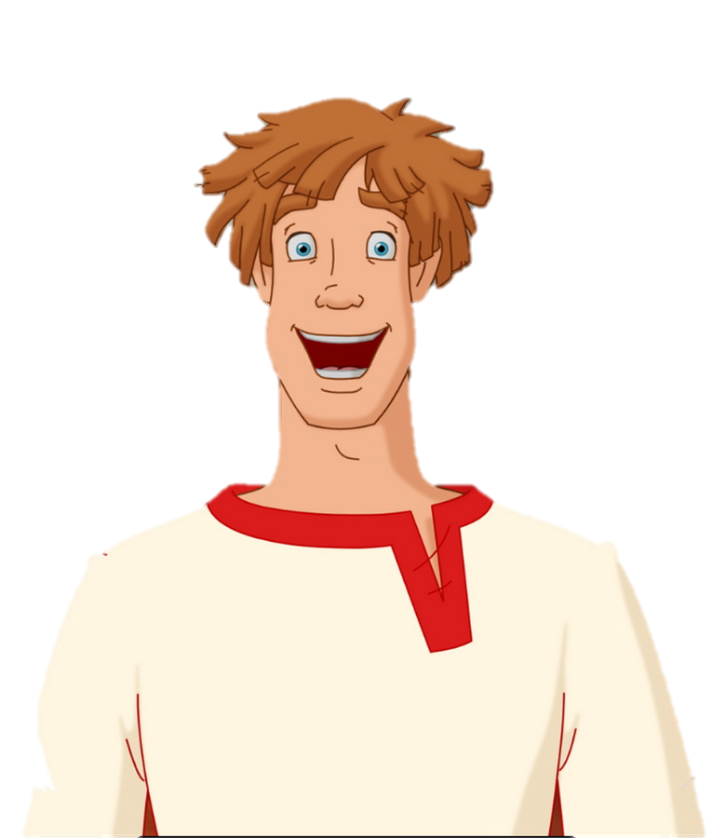
Кто был лучшим другом Ивана Царевича?

Slide 15



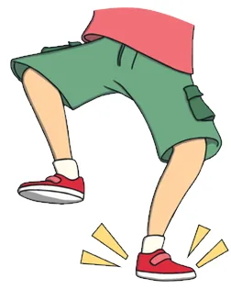
Игра «Ручки-ножки»
Согласны
Несогласны

Slide 16
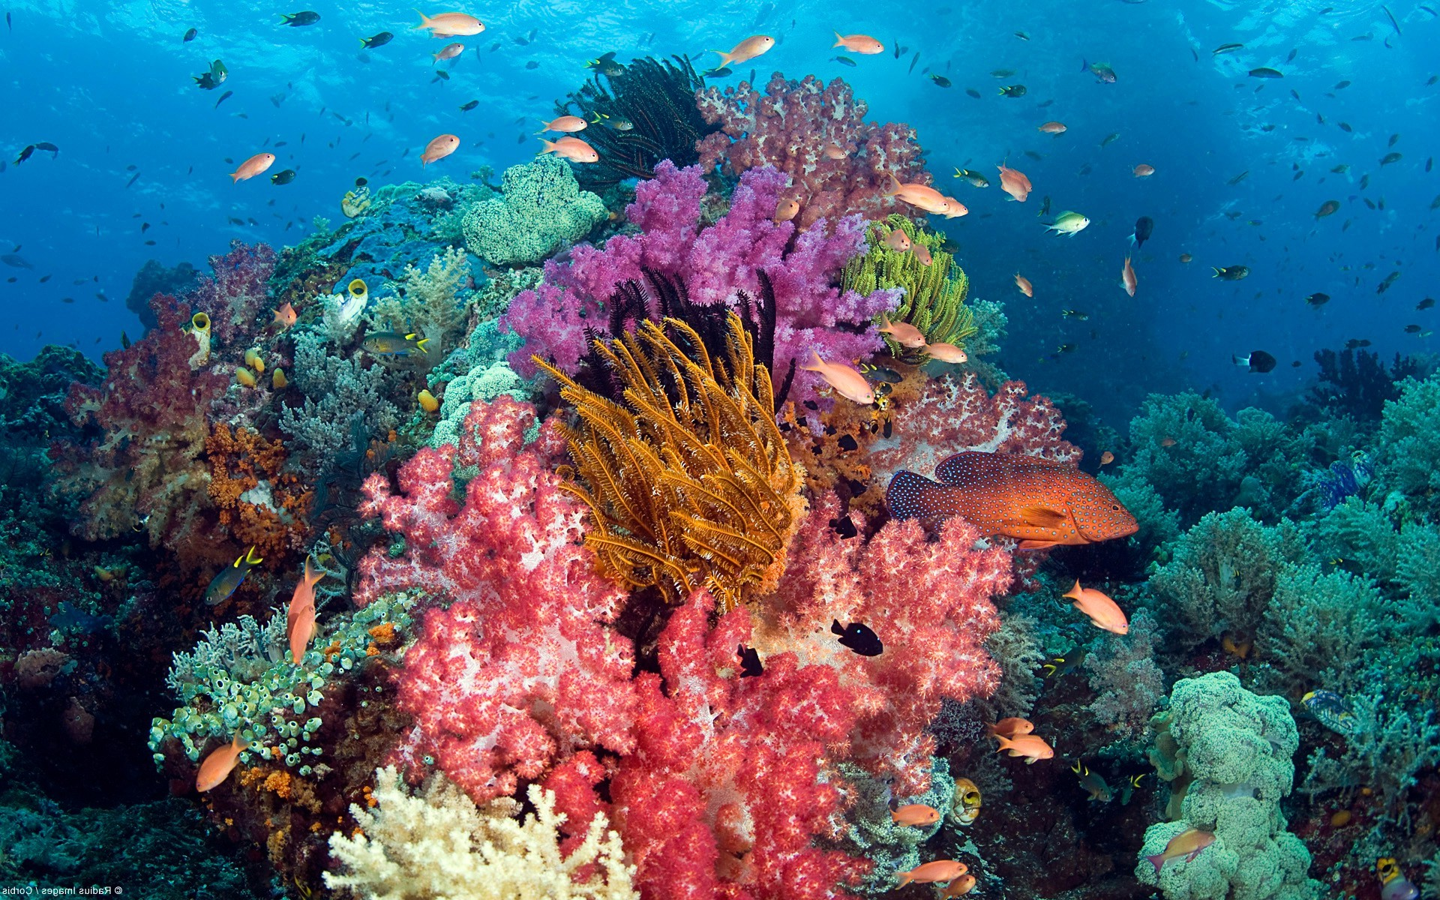

ШТУРМАН — Лицо, руководящее ходом корабля, в обязанности которого входит определять место его нахождения по морским картам.
РИФ - Ряд подводных или выступающих из воды скалистых возвышений морского дна.

Slide 17
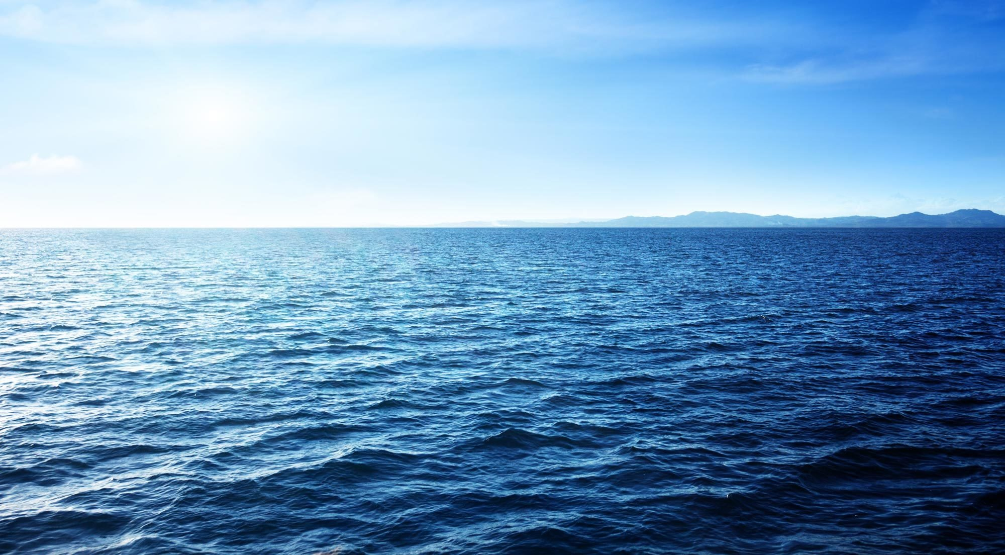
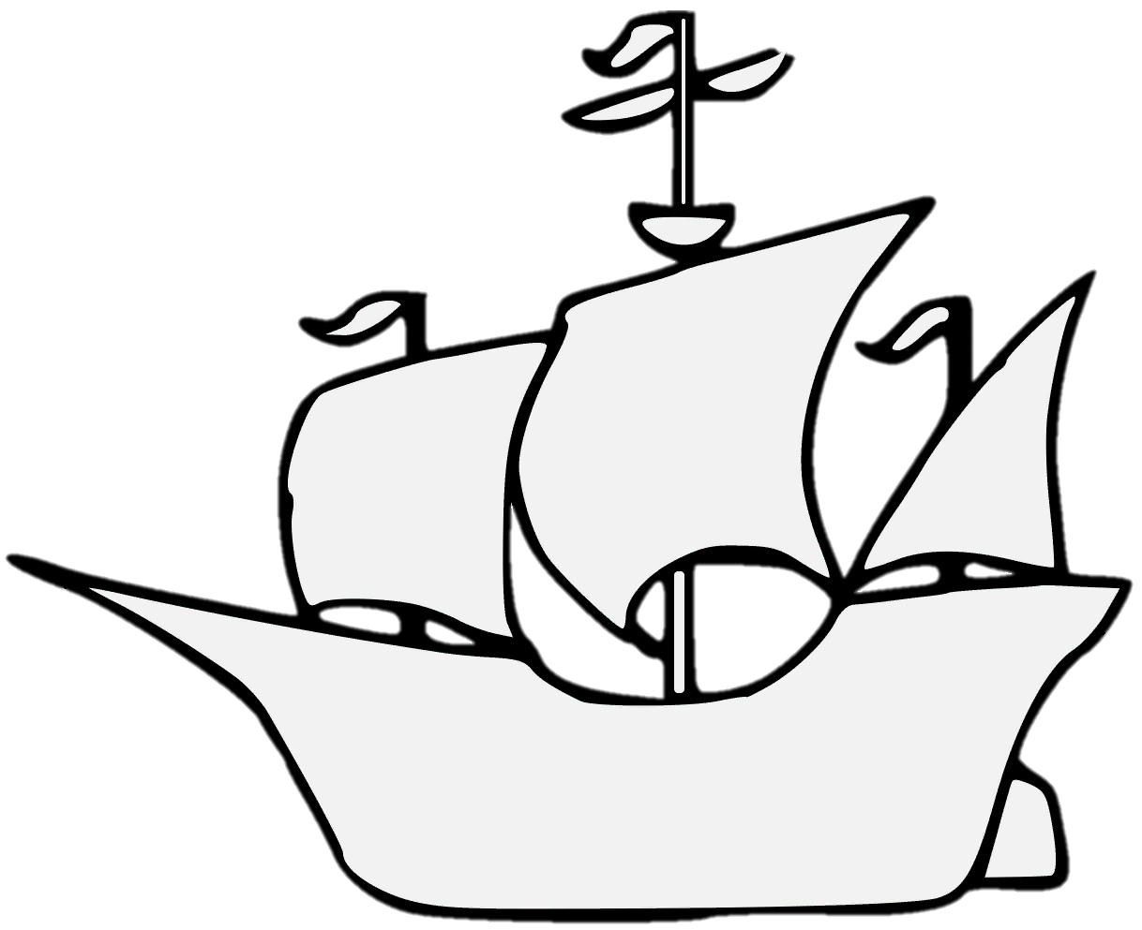
Аня Михайленко
Аня Гречкина
Диана Пашнина

Slide 18

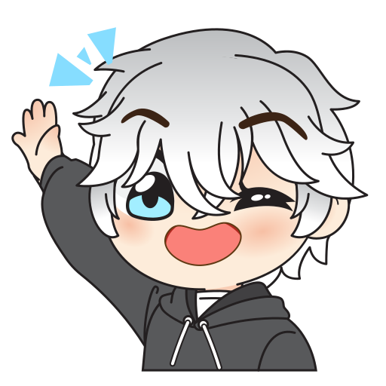
Подведение итогов
Дружба — это близкие отношения, основанные на взаимном доверии, привязанности, общности интересов.

Slide 19
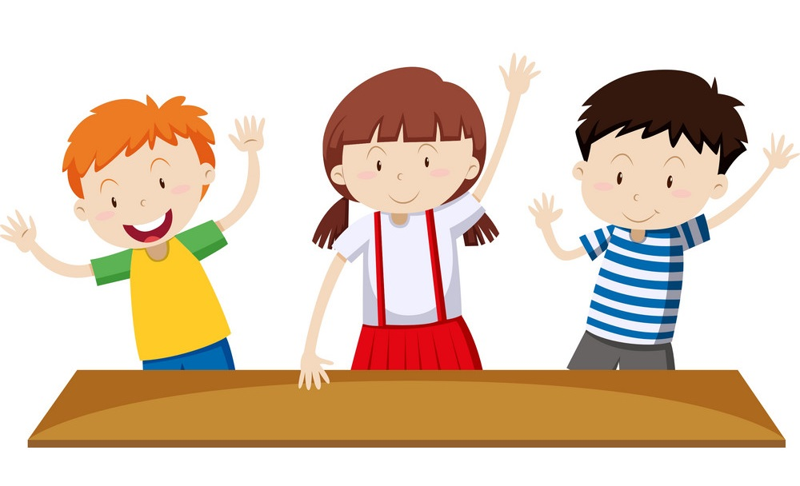
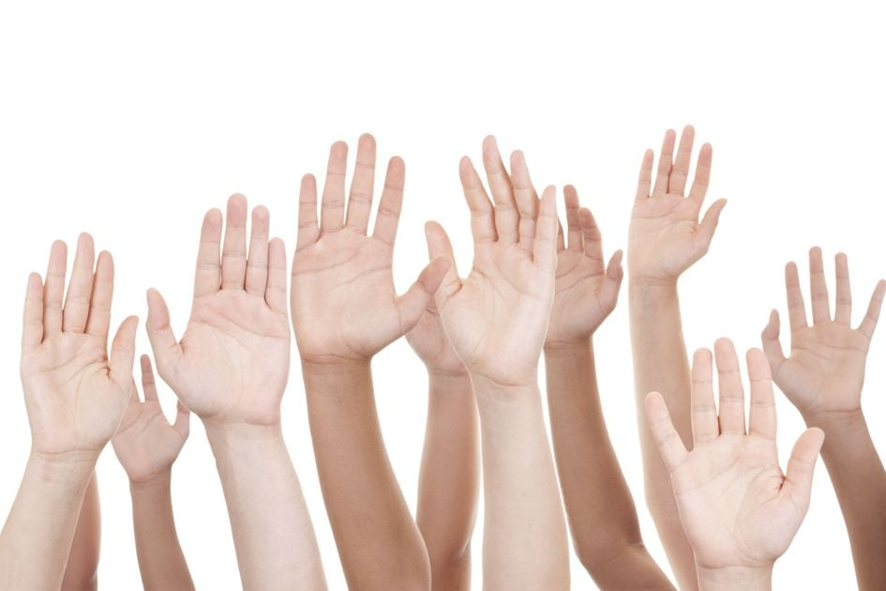
Я узнал…
Я знал…
Мне было легко…
Мне было сложно…
Мне запомнилось…

Slide 20
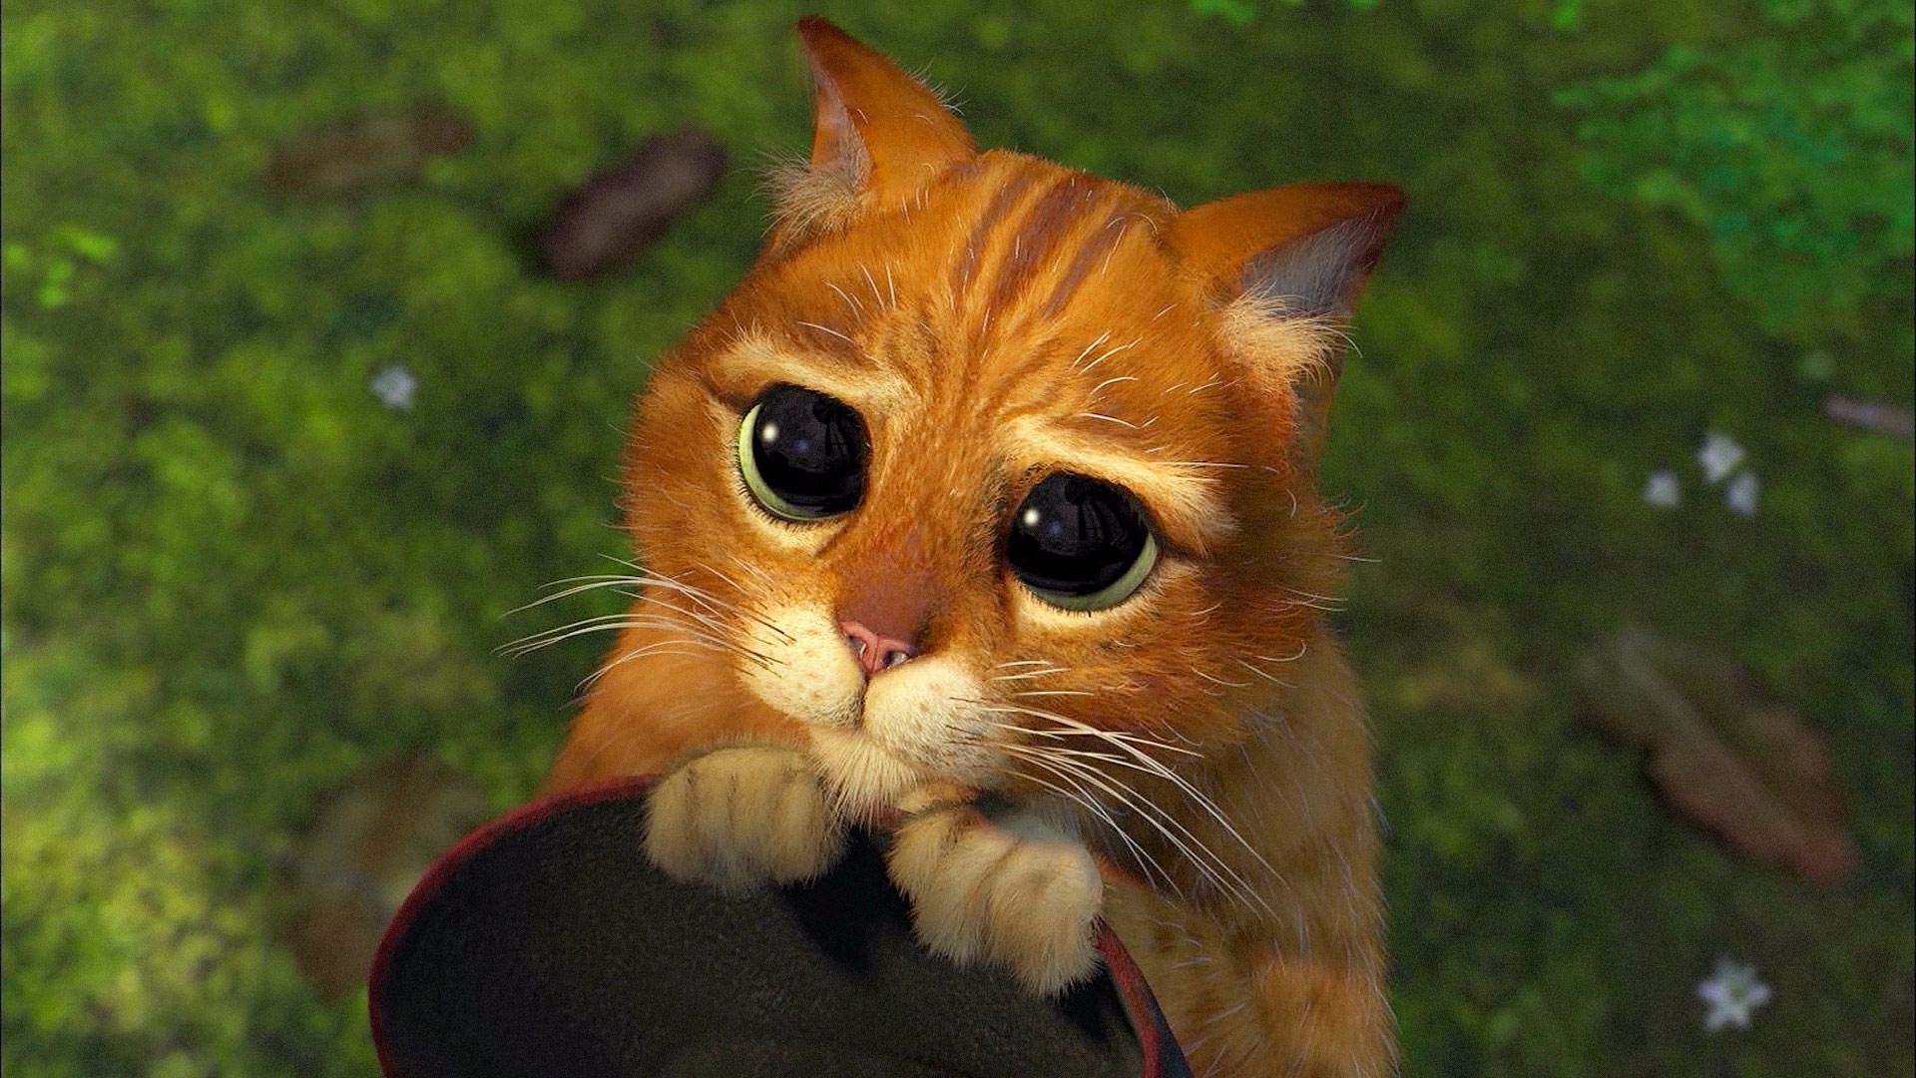
Спасибо за внимание
Спасибо
Спасибо
Спасибо за внимание!

